Slide 1


FPOO
JAVA
Prof. André Felipe Savedra Cruz

Slide 2


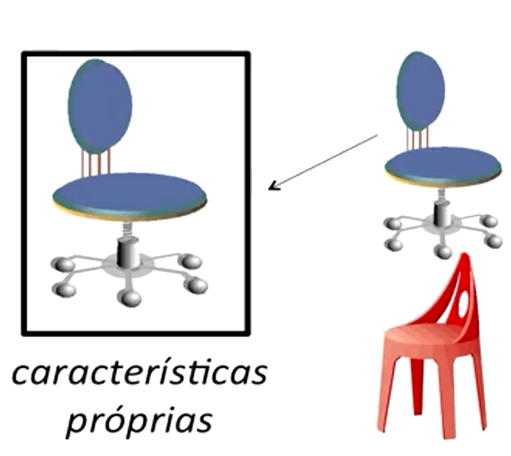
Fundamentos

Slide 3
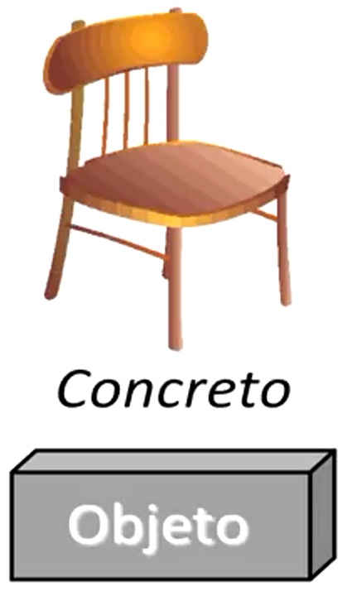
Fundamentos

Slide 4
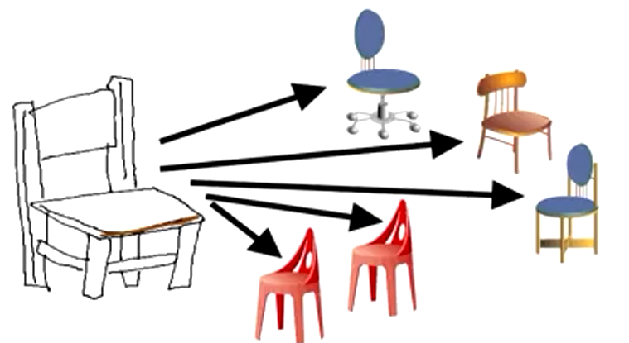
Fundamentos

Slide 5

Fundamentos

Slide 6
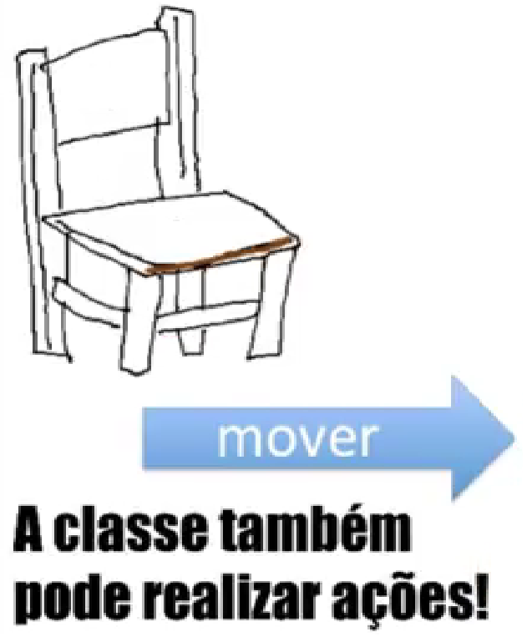

Fundamentos

Slide 7
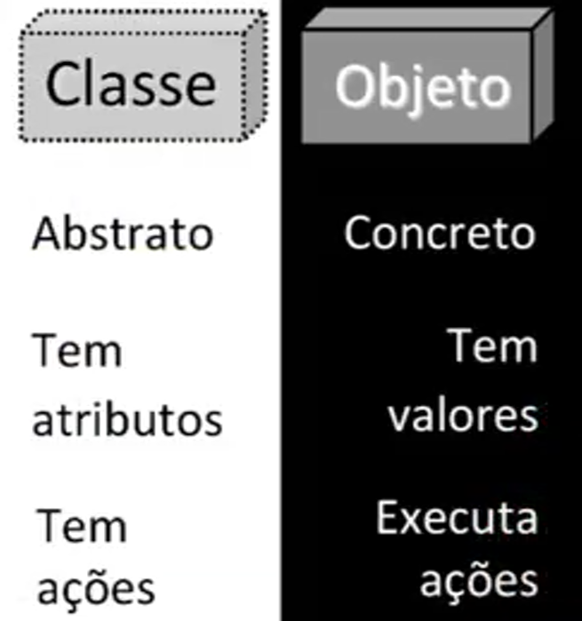
Fundamentos

Slide 8
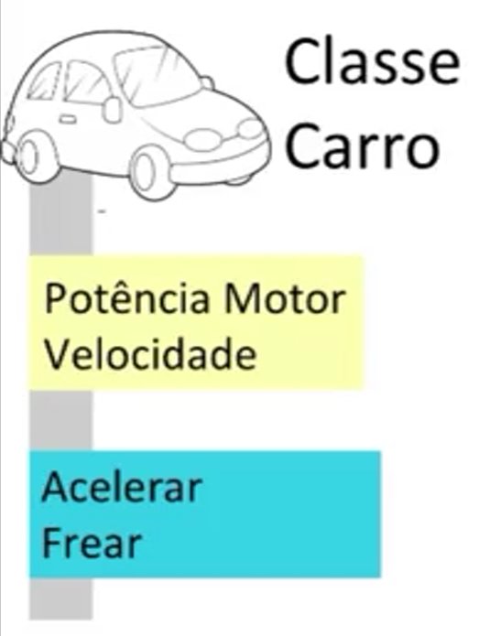
Fundamentos

Slide 9
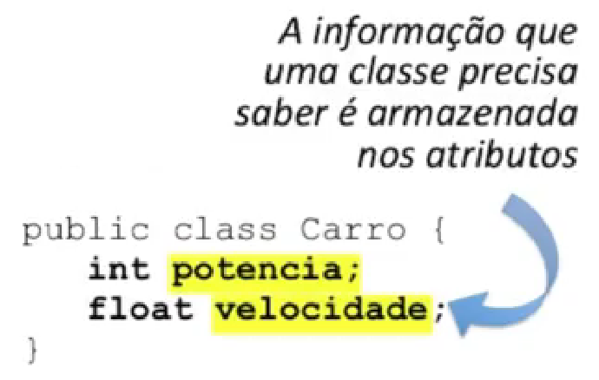
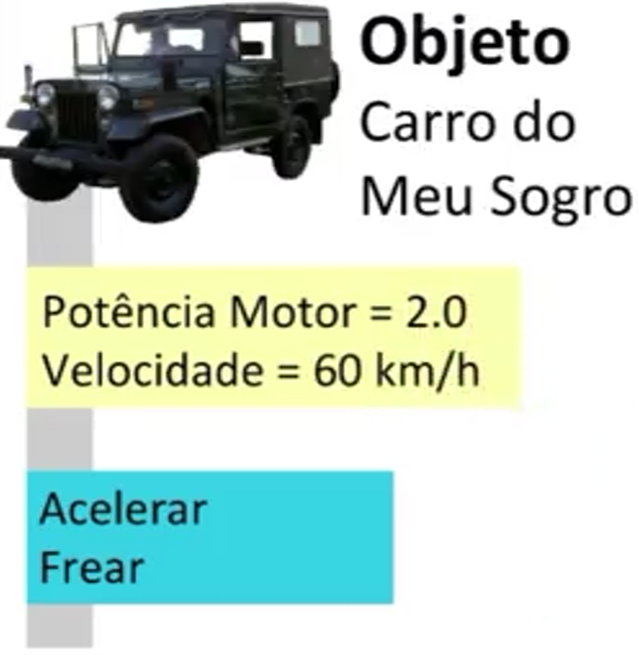
Fundamentos

Slide 10
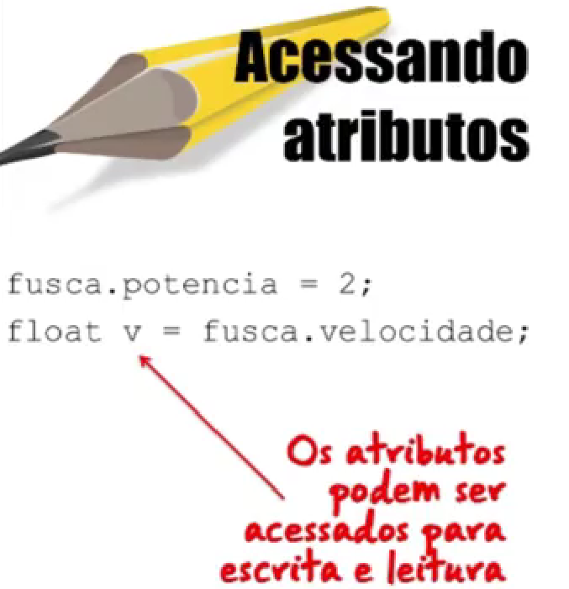
Fundamentos

Slide 11
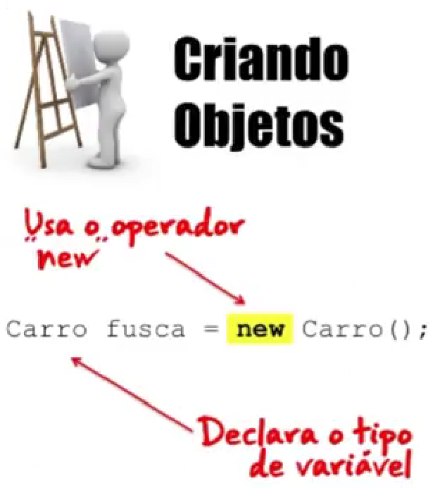
Fundamentos

Slide 12
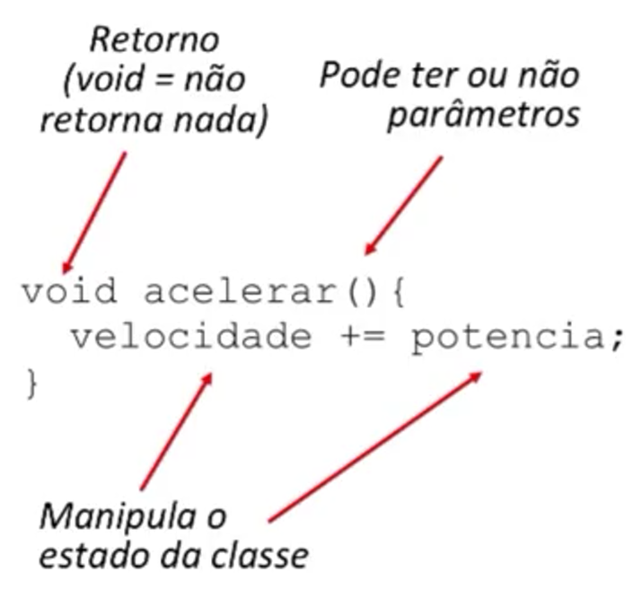
Fundamentos

Slide 13
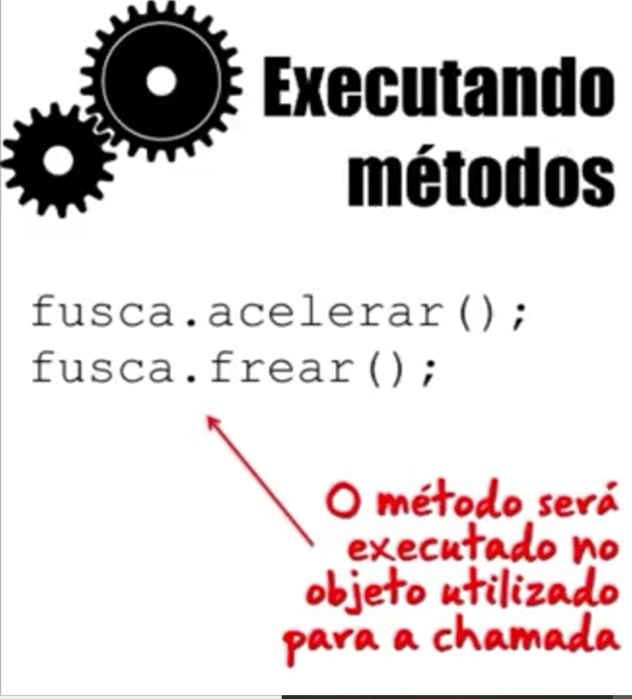
Fundamentos

Slide 14
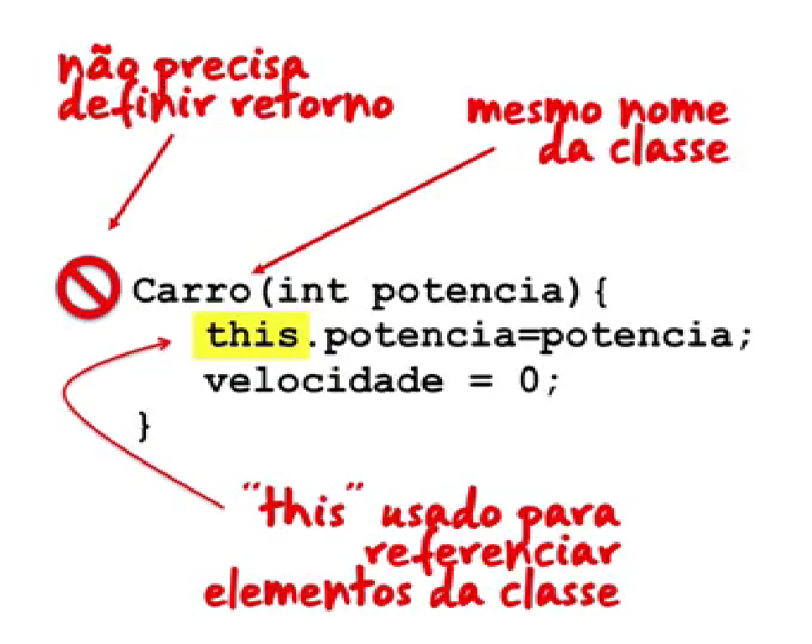
Construtores

